Slide 1





数据库系统原理试卷（A）2014
厦门大学计算机科学系本科生课程
《数据库系统原理》
林子雨
厦门大学计算机科学系
E-mail: ziyulin@xmu.edu.cn
主页：http://www.cs.xmu.edu.cn/linziyu
厦门大学计算机科学系 2016版

Slide 2
1.题目
一、某企业集团工厂管理系统，通过需求分析得到如下信息：（15%）
此系统中有若干个工厂，每个工厂包含工厂编号、厂名、地址、负责人、电话。每个工厂生产多种产品，且每一种产品可以在多个工厂生产，每个工厂按照固定的计划数量生产产品；产品有产品编号、产品名、规格。每个工厂聘用多名职员，且每名职员只能在一个工厂工作，工厂聘用职员用聘期和工资，职员包含职员号、姓名、电话、住址、性别。
1. 根据需求分析的结果完成此系统的概念结构设计。
2. 根据概念结构设计的结果完成逻辑结构设计。

Slide 3
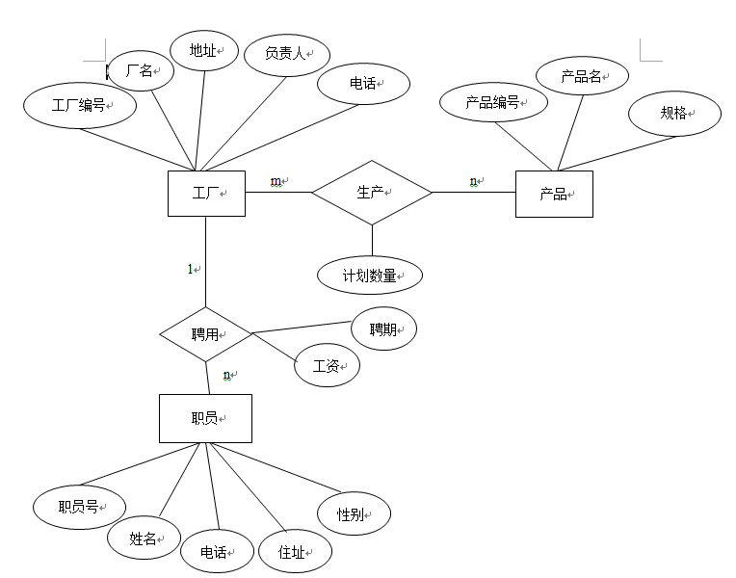
1.1 答案
1.

Slide 4
1.2答案
2.工厂（工厂编号，厂名，地址，负责人，地址）无外键
产品（产品编号，产品名、规格）无外键
生产（工厂编号，产品编号，计划数量）工厂编号和产品编号都是外键
职员（职员号，姓名，电话，住址，性别，工厂编号，聘期，工资）工厂编号为外键
其中下划线表示主键
（或把聘用单独作为关系拿出来，就有5个关系）

Slide 5
2. 题目
二、某物流公司数据库包含以下5个关系
快递员C（Cno,Cname,Cage,Csalary），分别为快递员编号、快递员姓名、快递员年龄和快递员底薪。
包裹信息P（Pno,Pfrom,Pto,Preceiver,Ptel,Pstatus），分别为物流号、寄出地址、收货地址、收件人姓名、收件人联系方式和包裹状态。
仓库W（Wno,Wname,Waddress），分别为仓库编号、仓库名和仓库地址。
配送D（Cno,Pno,Dtime），分别为快递员编号、物流号和配送时间。
存储S（Wno,Pno），分别为仓库编号和物流号。
其中C由Cno唯一标识，P由Pno唯一标识，W由Wno唯一标识，D由Cno和Pno唯一标识，S由Wno和Pno唯一标识。其中Dtime格式为yyyy-MM-dd(统一格式可直接比较大小)

Slide 6
2.1 题目
1. 用关系代数、元组关系演示和SQL查询收件人姓名为 ”张三” 的包裹物流号、配送员姓名和配送时间。

Slide 7
2.1答案
1. 用关系代数、元组关系演示和SQL查询收件人姓名为”张三”的包裹物流号、配送员姓名和配送时间。
关系代数:
π_{P.Pno,C.Cname,D.Dtime}(σ_{P.Precevier=’lynn’}(C∞D∞P))
关系演示：
Range P x;
Range C y;
Range D z;
GET W (x.Pno,y.Cname,z.Dtime) : x y z（y.Cno = z.Cno ^ z.Pno = x.Pno ^ x.Precevier='张三'）
SQL:
Select P.Pno,C.Cname,D.Dtime
from C,D,P where C.Cno = D.Cno and D.Pno = P.Pno and P.Precevier='lynn'

Slide 8
2.2 题目
2. 查询2014-4-1至2014-5-1(不包括2014-4-1和2014-5-1这两天)配送包裹数量至少为100个的快递员的姓名、年龄和底薪。

Slide 9
2.2 答案
2.
Select * from C where Cno in
(select Cno from D where Dtime>'2014-4-1'and Dtime <'2014-5-1'
group by Cno
having count(*)>=100)

Slide 10
2.3 题目
3.对所有年龄高于40的快递员，若底薪小于3000，则增加400工资，若大于等于3000，则增加300工资。

Slide 11
2.3 答案
3.
对所有年龄高于40的快递员，若底薪小于3000，则增加400工资，若大于等于3000，则增加300工资。
Update C set Csalary=Csalary+300 where Csalary>=3000;
Update C set Csalary=Csalary+400 where Csalary<3000;

Slide 12
2.4 题目
4.物流公司有”初级经理”、”中间经理”和”高级经理”三名管理人员（假设数据库中已经存在这三个用户）, 用SQL语句设计一个安全策略，保证”初级经理”能够查看底薪小于3000的快递员所有信息、中间经理能够查看底薪为3000-5000的快递员所有信息、高级经理能够查看底薪大于5000的快递员所有信息。

Slide 13
2.4 答案
4.
create view v1
as
select * from C
where Csalary<3000
grant select on v1 to 初级经理
create view v2
as
select * from C
where Csalary>=3000 and Csalary<5000
grant select on v2 to 中级经理
create view v3
as
select * from C
where Csalary>5000
grant select on v3 to 高级经理

Slide 14
2.5 题目
5. 输出2014-4-1至2014-5-1期间(不包括2014-4-1和2014-5-1这两天)，收货地址包含”厦门”的配送信息，输出格式化为”快递员姓名/物流号”，多个物流号之间以逗号隔开。

Slide 15
2.5 答案
5. declare @Cno varchar(50)
declare @Cname varchar(50)
declare @Pno varchar(50)
declare @output nvarchar(MAX)
declare cur1 cursorfor
selectdistinct D.Cno from D,P
where D.Pno=P.Pno and P.Preveiver like'%厦门%'and D.Dtime>'2014-4-1'and D.Dtime<'2014-5-1'
begin
open cur1
fetch next from cur1 into @Cno
while(@@fetch_status=0)
begin
declare cur2 cursorfor
select C.Cname,D.Pno from C,D,P
where C.Cno = D.Cno and D.Pno=P.Pno and P.Preveiver like'%厦门%'
and D.Dtime>'2014-4-1'and D.Dtime<'2014-5-1'and C.Cno=@Cno

Slide 16
2.5 答案
begin
open cur2
fetch next from cur2 into @Cname,@Pno
set @output=@Cname +'/'+ @Pno
fetch next from cur2 into @Cname,@Pno
while(@@fetch_status=0)
begin
set @output = @output +','+ @Pno
fetch next from cur2 into @Cname,@Pno
end
print @output
close cur2
deallocate cur2
end
fetch next from cur1 into @Cno
end
close cur1
deallocate cur2
End

Slide 17
2.6 题目
6.编写一个存储过程，输入为仓库的名称，输出为在该仓库有存储记录，且包裹状态为“派件中”的配送信息，输出格式为“快递员姓名/收货地址/收件人姓名/收件人联系方式/配送状态”，这里的“配送状态”设置方法为：若配送时间(Dtime)距今超过3天，则设置为“异常”；否则设置为“正常”。提示：获取系统时间函数为getdate()，获取间隔天数的函数为DATEDIFF(dd,[startdate],[enddate])。 例如 DATEDIFF(dd,'2014-05-21','2014-05-23')输出为2

Slide 18
2.6 答案
6.
createproc showDetail
@Wname varchar(50)
as
declare @Cname varchar(50)
declare @Pto varchar(100)
declare @Preceiver varchar(50)
declare @Ptel varchar(50)
declare @Dtime datetime
declare @Status varchar(10)
declare @Output varchar(MAX)
declare cur cursor
for
select C.Cname,P.Pto,P.Preceiver,P.Ptel,D.Dtime from C,P,W,D,S
where P.Pstatus='p派件中'and W.Wname=@Wname
and C.Cno = D.Cno and D.Pno = P.Pno and S.Wno = W.Wno and S.Pno = P.Pno

Slide 19
2.6 答案
begin
open cur
fetch next from cur into @Cname,@Pto,@Preceiver,@Ptel,@Dtime
while(@@fetch_status=0)
begin
if(datediff(dd,@Dtime,getdate())<=3)
begin
set @Status='正常'
end
else
begin
set @Status='异常'
end
set @Output = @Cname+'/'+@Pto+'/'+@Preceiver+'/'+@Ptel+'/'+@Status
print @Output
fetch next from cur into @Cname,@Pto,@Preceiver,@Ptel,@Dtime
end
close cur
deallocate cur
End

Slide 20
2.7 题目
7. 用SQL写一个完整性规则，当插入配送信息时，将包裹状态置为“派件中”

Slide 21
2.7 答案
7.
createtrigger updateStatus
on P
forinsert
as
begin
update P set Pstatus='派件中'
where P.Pno in(select Pno from inserted)
End

Slide 22
3 题目
三、数据库设计模型分析
在一个学生管理系统中有学生表Student(Sno,Sname,Ssex,Bno,Bname,BTime,Cno,Cname,Grade)， 字段对应的信息为（学号、姓名、性别、借书号、借书名、借书时间、选修课程号、课程名、成绩）
学生学号唯一，图书的书号唯一，课程的课程号唯一，学生可选多门课，每门课有成绩，学生可借多门书，也可以多次借同一本书。

Slide 23
3 题目
请根据以上信息完成以下问题的求解：
1. 根据语义写出数据依赖F；
2. 列出关系的码；
3. 将R分解为R1(Sno,Sname,Ssex,Bno,Cno), R2(Bno,Bname,BTime), R3(Cno,Cname,Grade) 。判断此分解是否具有无损连接性，请给出判断过程；
4. 将R分解为3NF，使其既有无损连接性又保持函数依赖，请给出详细的求解过程；
5. 将R分解为BCNF，保证其是无损连接分解，请给出详细的求解过程。

Slide 24
3.1 答案
1.
F={Sno→Sname,Sno→Sex,Bno→Bname,Cno→Cname,(Sno,Cno)→Grade,(Bno,BTime)→Sno},或F={Sno→Sname,Sno→Sex,Bno→Bname,Cno→Cname,(Sno,Cno)→Grade }

Slide 25
3.2 答案
2.
（Btime，Bno，Cno）或（Sno，Bno，Cno，BTime）

Slide 26
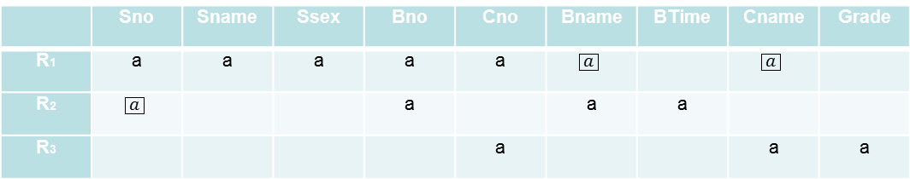
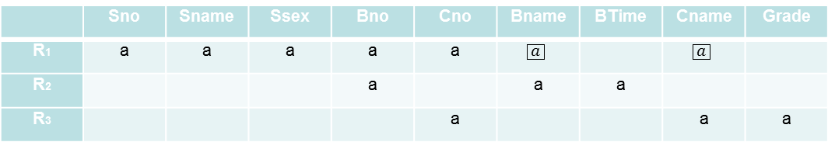
3.3 答案
3.与给出的数据依赖对应：
有损连接
或者
有损连接

Slide 27
3.4 答案
4.
(Sno,Sname,Ssex)(Cno,Sno,Grade)(Bno,Bname)(Bno,BTime,Sno)或
(Sno,Sname,Ssex) (Cno,Sno,Grade) (Bno,Bname) (Sno,Bno,Cno,BTime)

Slide 28
3.5 答案
5.
(Sno,Sname,Ssex)(Cno,Sno,Grade)(Bno,Bname)(Bno,BTime,Sno)或
(Sno,Sname,Ssex) (Cno,Sno,Grade) (Bno,Bname) (Sno,Bno,Cno,BTime)

Slide 29
4 题目
四、设有关系模式R（U，F）∈BCNF, X、Y为属性集, X ≠ X_{F}+ , 证明 X →Y ∈ F⁺

Slide 30
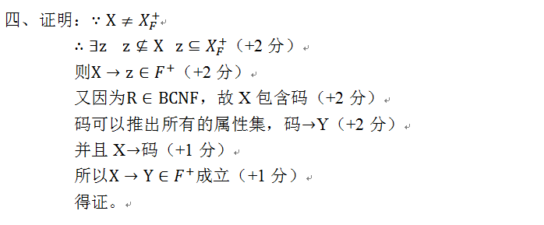
4 答案

